Slide 1







SISTEMA WEB RENTOOLS
Integrantes:
-Carlos Santivañez
-Misael Ocas
Profesor: Ceferino Sotelo
Asignatura: Capstone
Sección: 004D

Slide 2
CONTENIDOS GENERALES
1·
INTRODUCCIÓN
4·
MODELO DE BASE DATOS
2·
ARQUITECTURA
5·
MOCKUPS
3·
DIAGRAMA DE ACTIVIDAD
6·
SISTEMA WEB

Slide 3

INTRODUCCIÓN
El proyecto RenTools consiste en el desarrollo de un sistema web para la gestión de arriendo de herramientas de la Ferretería El Alba, con el objetivo de optimizar el control de inventario, contratos, clientes y procesos administrativos.
Para su construcción se utiliza NestJS como framework backend, Angular para el frontend y PostgreSQL como base de datos principal, además de la API de Bsale, que permite sincronizar información y automatizar documentos tributarios electrónicos.
El objetivo de esta presentación es mostrar la arquitectura general del sistema, diagrama de actividad, el modelo de base de datos, los mockups de interfaz y finalmente una demostración funcional del sistema web desarrollado.

Slide 4
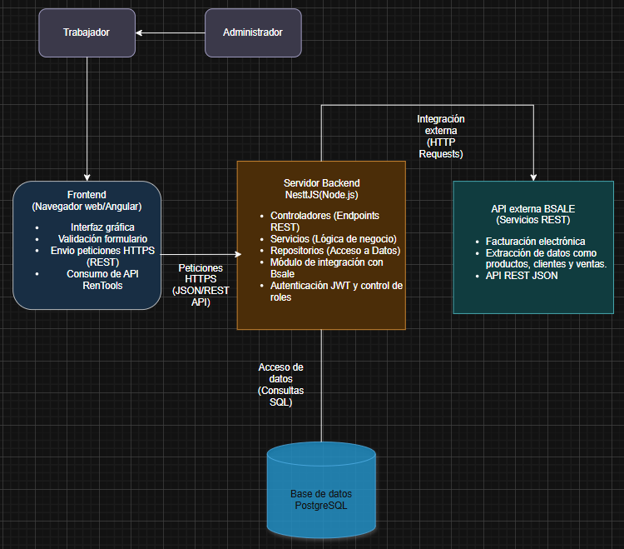
ARQUITECTURA DEL SISTEMA RENTOOLS

Slide 5
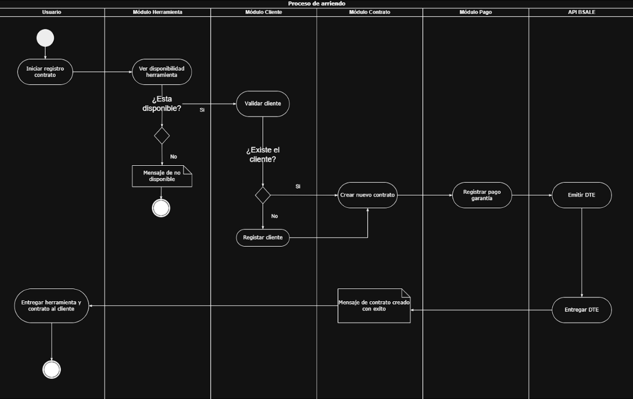
DIAGRAMA DE ACTIVIDAD

Slide 6
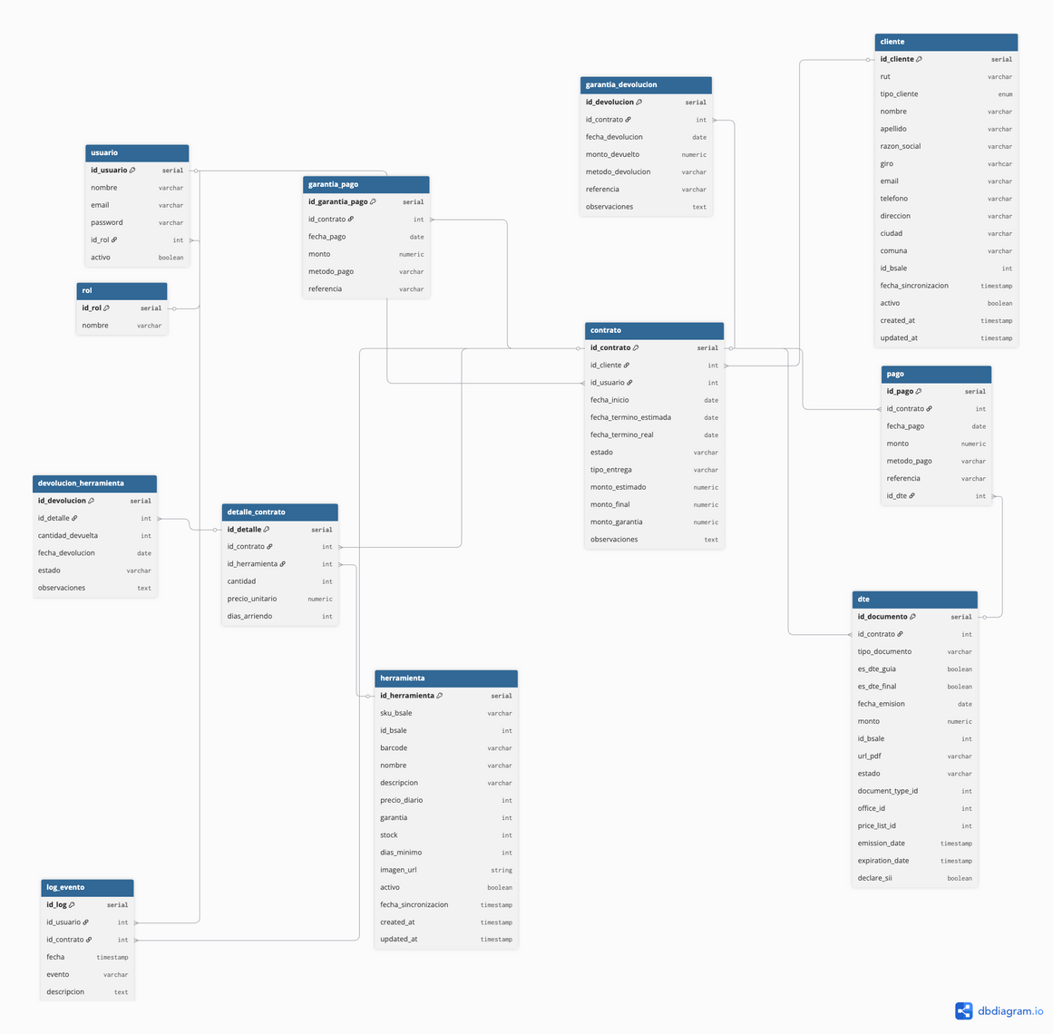
MODELO DE BASE DE DATOS

Slide 7
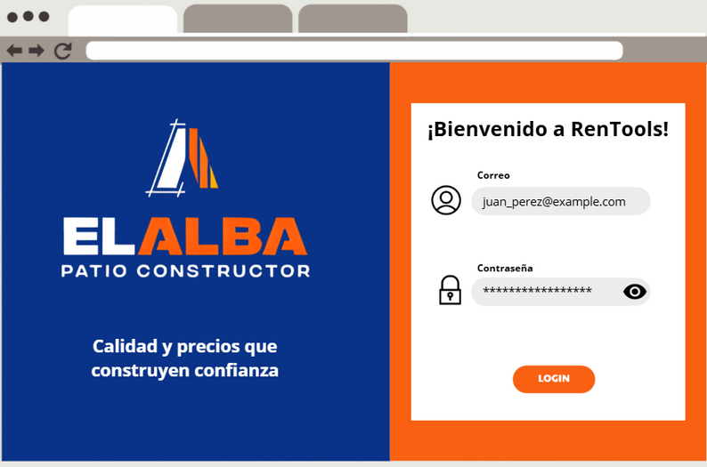
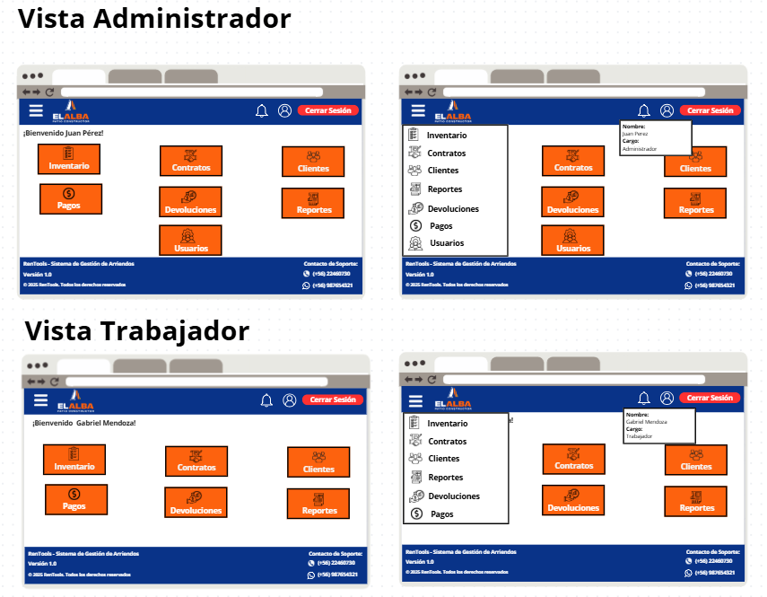
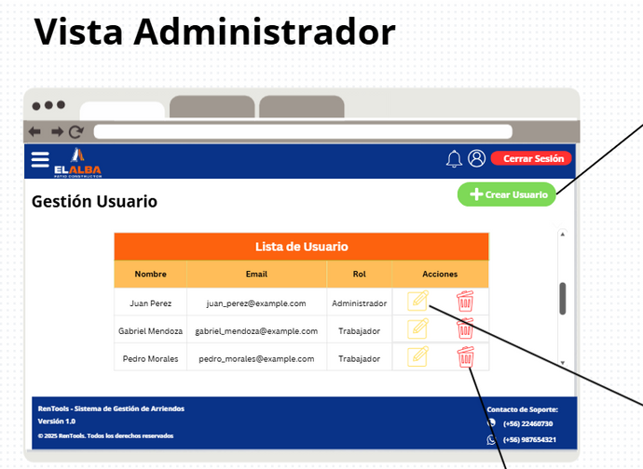
MOCKUPS

Slide 8
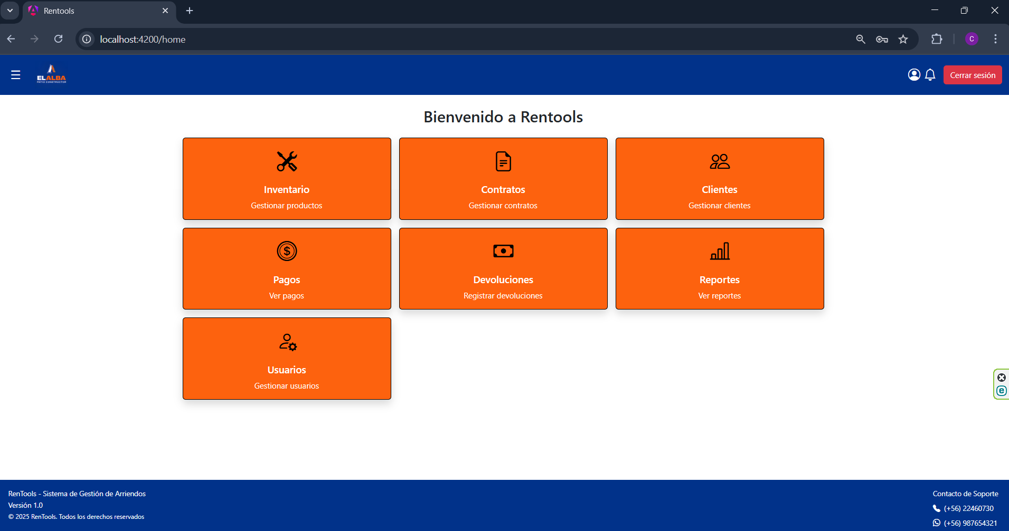
SISTEMA WEB RENTOOLS

Slide 9
MUCHAS GRACIAS POR SU ATENCIÓN

